Slide 1
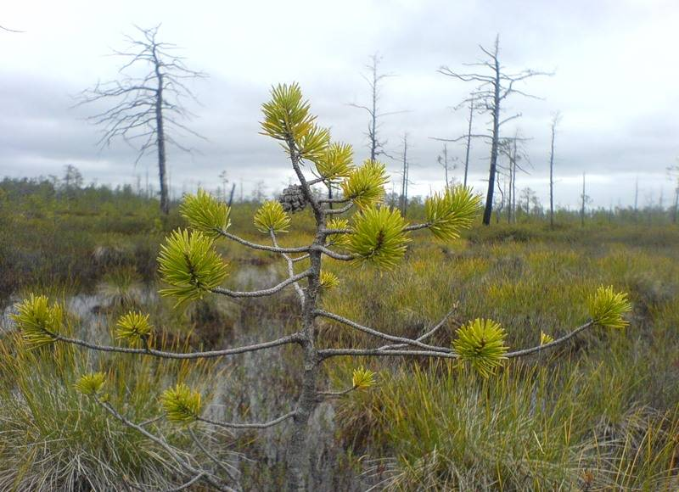

Slide 2
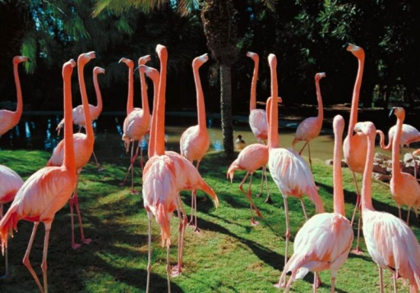
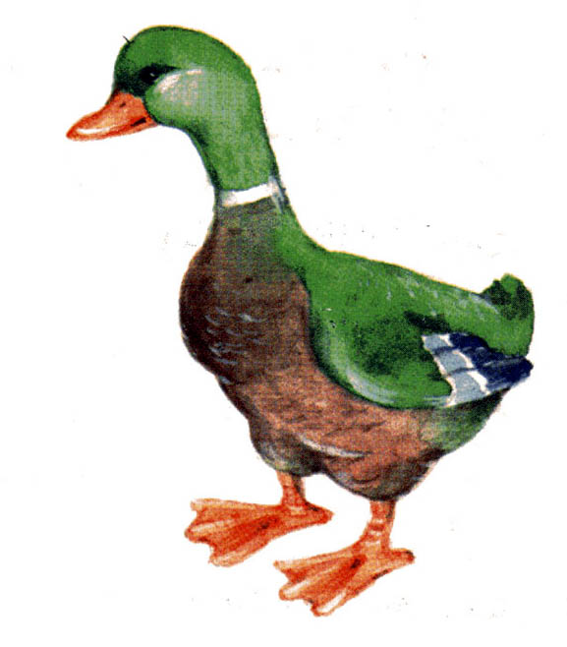
б а й к а л
т р о с т н и к
ф л а м и н г о
в о д о м е р к а
у т к а
п л о т в а

Slide 3
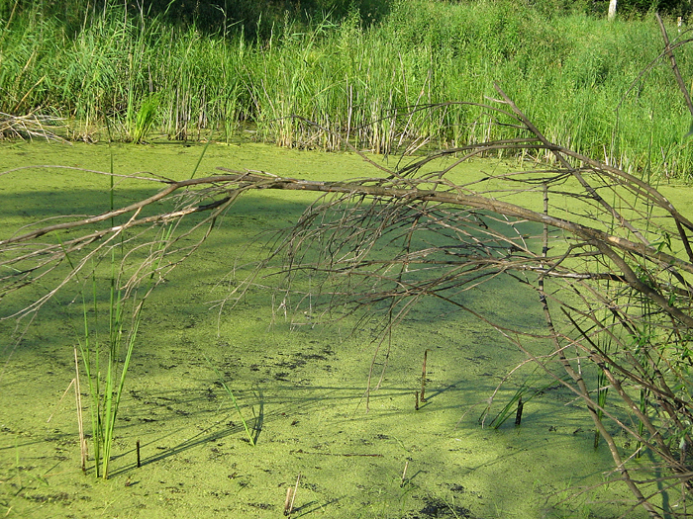
ПРИРОДНОЕ СООБЩЕСТВО – БОЛОТО.

Slide 4
План:
1.Что такое болото?
2.Какие растения и животные обитают на болоте?
3.Какое значение имеют болота для природы и человека?

Slide 5
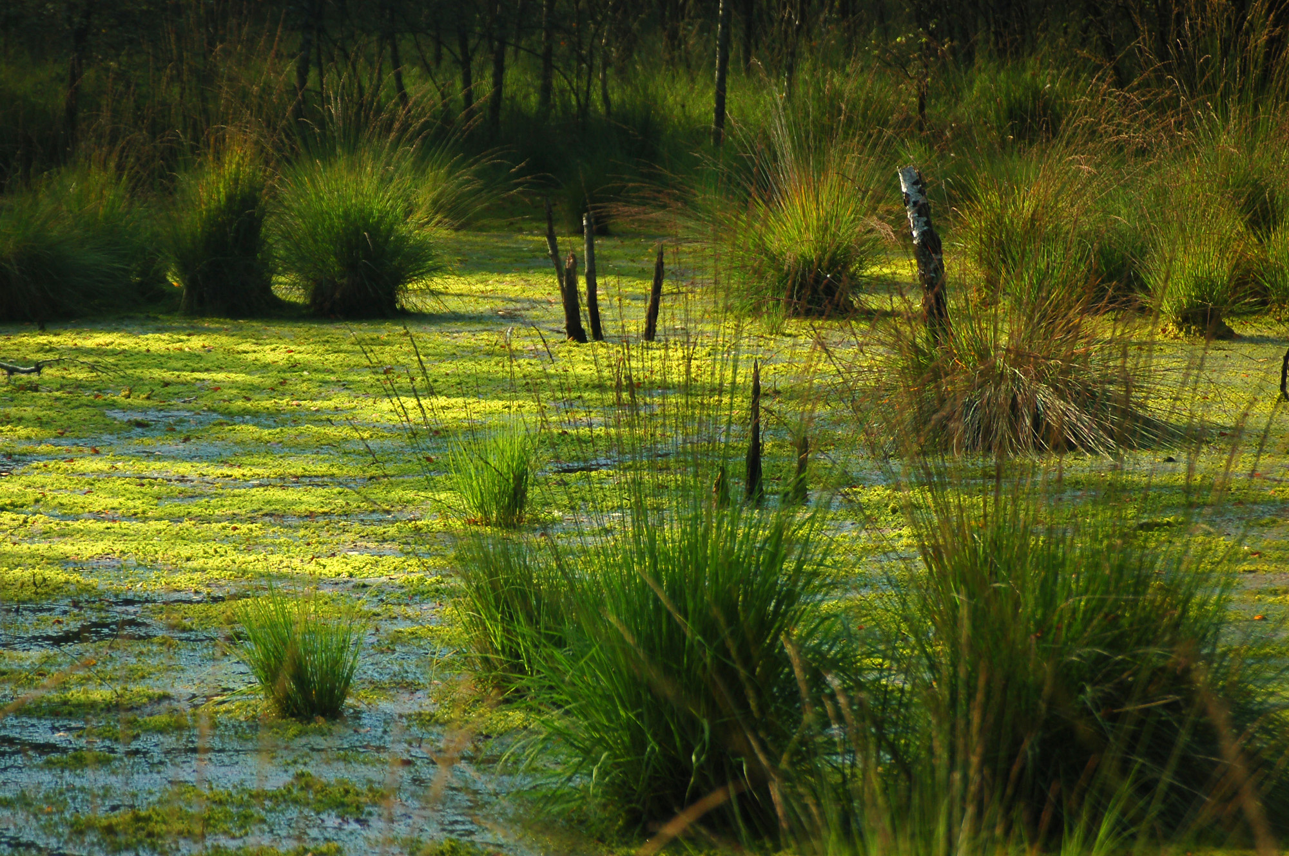

Slide 6
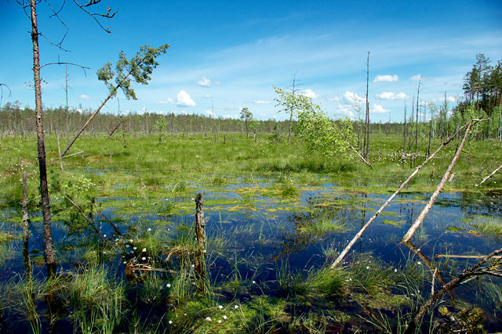
Болото - это особое природное сообщество, которое образуется из-за избытка воды в почве.

Slide 8
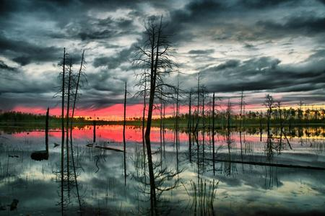
Васюганское болото

Slide 9
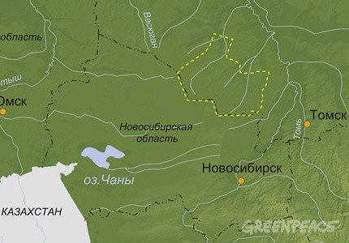

Slide 10
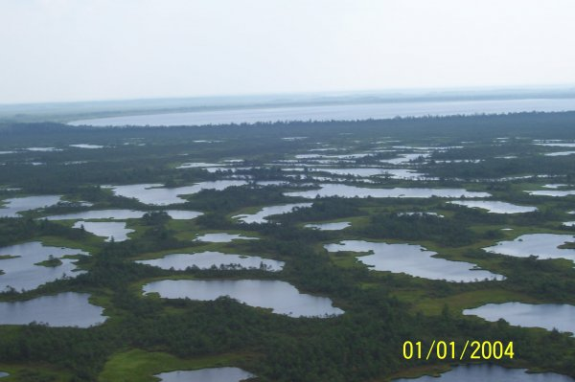

Slide 11
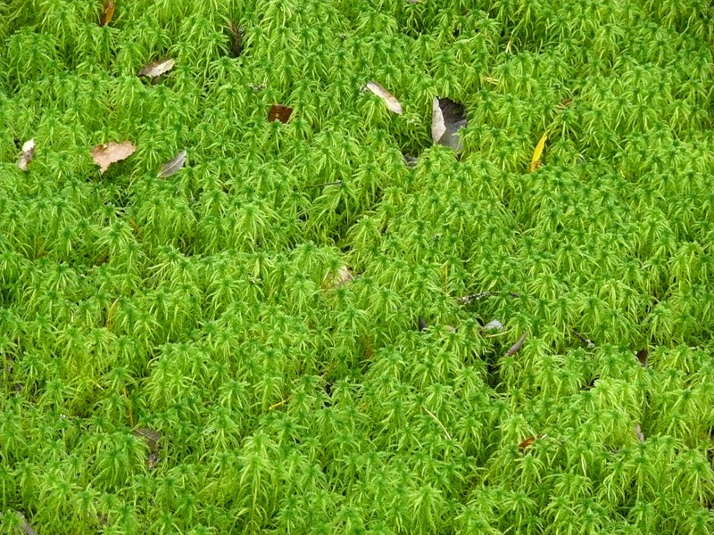
Мох сфагнум

Slide 12
План:
1.Что такое болото?
2.Какие растения и животные обитают на болоте?
3.Какое значение имеют болота для природы и человека?

